Slide 1
Yritysverkot
Korkeakoulun kampusalueverkko
Karusalmi Joona
Paakki Iikka-Matti
Venäläinen Waltteri

Slide 2
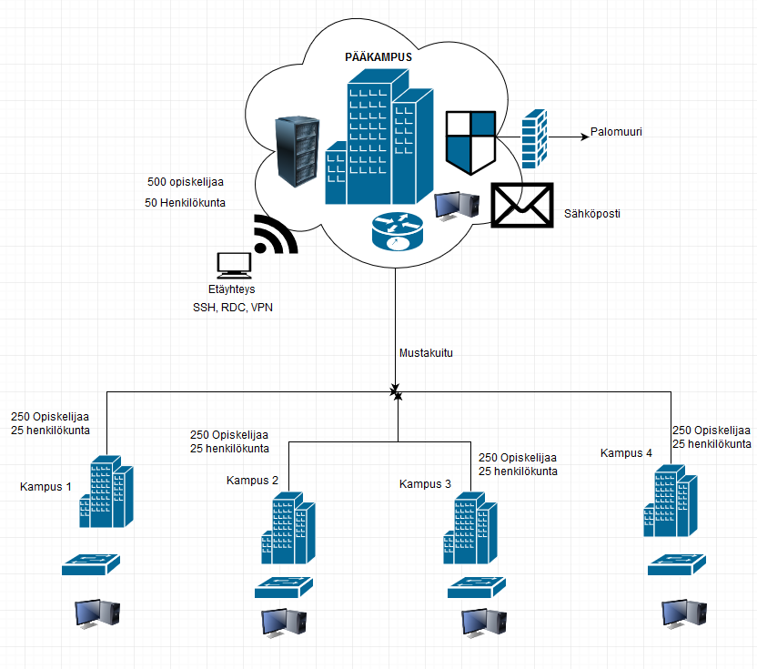
Johdatus
Tehtävänanto: Kampusverkon suunnittelu
  Suunnittele kampusverkko ja siihen kuuluvat palvelut.

Slide 3
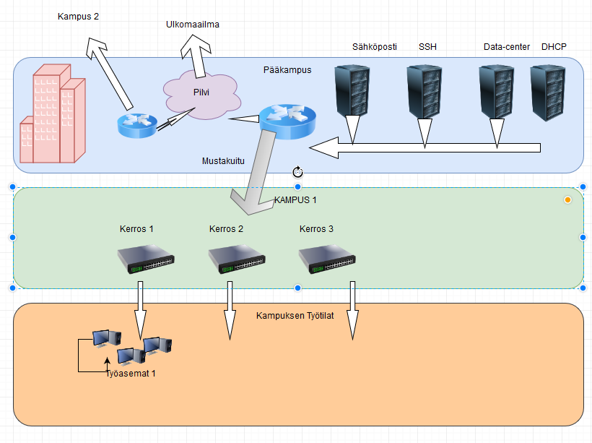
Kaavailu
Palvelut:
DHCP
Sähköpostia
Keskitetty Data-center (Pääkampukselta käsin, pääpiirteisesti järjestelmän hallinta yms.)
Etäyhteys mahdollisuus, SSH.
Kaikki palvelut keskitetty pääkampukselle

Slide 4
Tasot, ydin.
  Core-, Ydintaso
Ydinkerroksemme tarkoitus on yhdistää yrityksemme (kampusverkon) toimipaikat toisiinsa
Tällä tasolla toimii kaikki kampusverkon palvelut, kuten sähköposti, yhteys ulkomaailmaan (www), Dynaaminen osoitteenjako (DHCP) ja Data-Center.

Slide 5
Tasot, ydin
Laitteisto
Reititin, cisco asr 9010 router
L-3 tason kytkimiä
-kaapelointina käytetään valokuituja ja satelliittiyhteyksiä
Protokollat
  -Virtual router redundancy protocol
  -OSPFA version2
  -OSPF for ipv6

Slide 6
Distribution-, Jakelutaso
Ja laitteisto
Jakelutasomme keskittyy eri kampuksien mahdollisiin kerrosjakamoihin, jotka ovat yhteydessä pääkampuksen keskitettyyn palvelin-, ydinkerrokseen.
-l2-tason kytkiminen
-l3-tason kytkimet (reittitävät kytkminet)
Cisco Nexus 7700 6-Slot Switch x2 .
port count 192 x 10 Gbps, 96 x 40 Gbps, and 48 x 100 Gbps
MIB = Supports SNMPv3, v2c, and v1

Slide 7
Jatkuu
network enviroment = Cisco Data Center Network Manager (DCNM) 6.2.2 or later
Yleiskaapelointistandardi
-käytetään pääasiassa valokuituja
–talojakamot (bd)
-aluejakamot(cd)
protokollat:
-rapid spannig tree protocol
-virtual LANs
-vlan registration protocol

Slide 8
Tasot, Access.
Liityntätasomme käsittää kaikki ne päätelaitteet, joita käytetään niin opetukseen kuin työskentelyyn.
Toisin sanoen liityntätasomme on yhteydessä jokaisen kampuksen kerrosjakamoon kerroskohtaisesti.
Laitteistomme on laskettu riittämään arvioidulle opiskelija- ja henkilökuntamäärälle, joka pääkampusta lukuun ottamatta on 250 opiskelijaa ja 25 henkilökunnan jäsentä.
  acces kerrokesessa cat 6-7
  serverit, käyttäjälaitteet
  802.3ad link aggregation control protocol

Slide 9
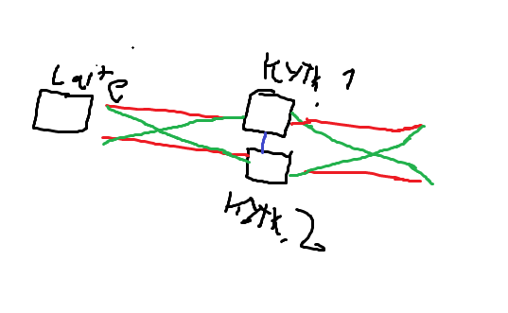
Luotettavuus. Redundanssi
Pääkytkin tärkein, sisäinen redundanssisuus. Keskeisimmät laitteet, millä kaikki on kiinni toisissaan. Kahdenna laitteisto tällä alueella.
Jokainen kytkin, reititin, palvelin, ovat vähintään kahden rinnakkaisen kytkimen takana

Slide 10
